Slide 1
Residència (i fellowship)
1- Fer medicina a una d’aquestes universitats: https://www.wdoms.org/
2- Exàmens USMLE
3- Enviar sol·licituds a hospitals
4- Entrevistes a hospitals
5- Match day
6- Post-residència (visats i permisos de treball)

Slide 2
Fellowship vs Residència
Mateixos examens / sol·licituds / entrevistes
Super-especialització
1 o 2 anys, clínic o clínic+recerca
Menys competitiu
No permet treballar a EEUU
(algunes excepcions)

Slide 3
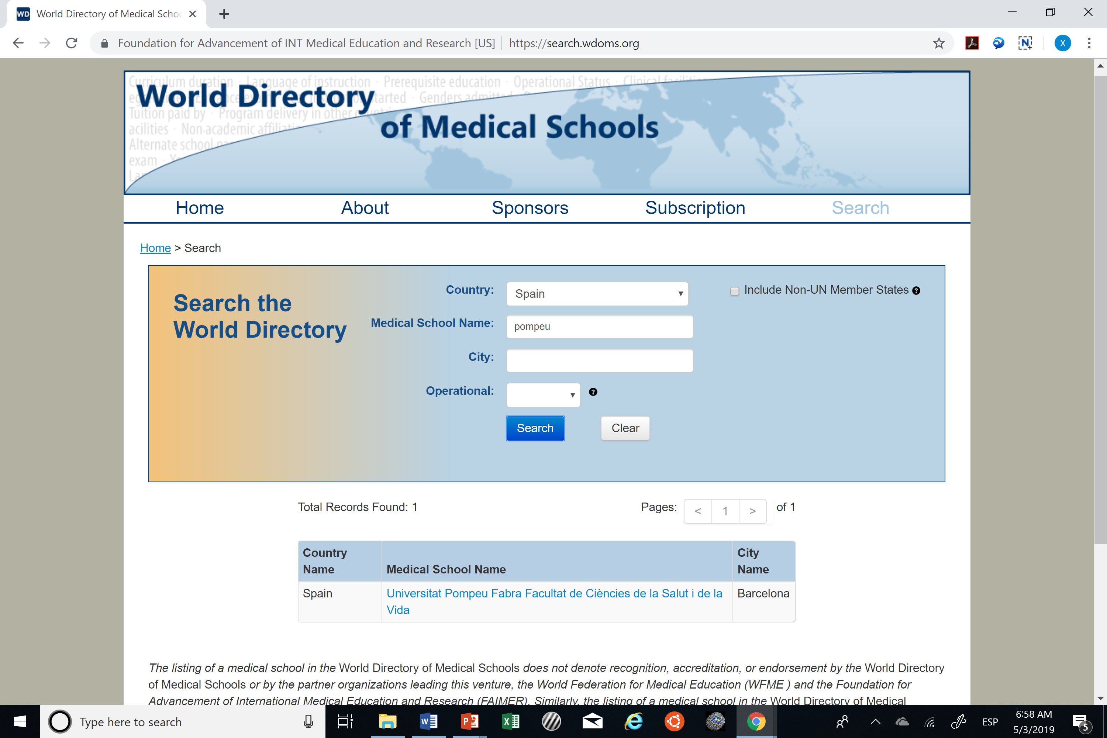
UPF/UAB forma part de WDOMS

Slide 4
Exàmens USMLE
El pas més complicat
Step 1 (MIR centrat en mecanismes bàsics)
Step 2 CK (MIR)
Step 2 CS (ACOES) (pass/fail)
Step 3 (MIR)
Ordinador (excepte Step 2 CS), inclou audio / video / auscultació interactiva
La nota importen molt
La nota es guarda (no com el MIR) (cal fer tots en 7 anys)
Si s’aprova, no es pot repetir.
Si no s’aprova, es pot repetir però el intent queda registrat.
Temps de preparació varia molt entre persones.

Slide 5
Exàmens USMLE
1- Demanar plaça per fer els examens
Enviar títol de medicina (o document explicant quan acabaré la carrera), expedient, i documents que ha de omplir la secretaria. Cal que ho enviï directament la facultat.
Pagar
2- Fer la inscripció per cada examen
Step 1, 2CK, 2CS en qualsevol ordre
Step 1, 2CK, 2CS durant o després de la carrera
Step 3 durant la residència, o abans per millorar expedient, o abans per aconseguir el visat H1B
Step 1, 2CK, 3 es poden fer a Barcelona.
Step 2CS cal fer-lo a EEUU.
Pagar
Petites variacions a les instruccions cada any:
https://www.usmle.org/
https://www.usmle.org/pdfs/bulletin/2019bulletin.pdf

Slide 6
Step 1
El més difícil
El més important (estudiants EEUU poden demanar plaça de residència només amb Step 1)
Es pot fer a Barcelona o a EEUU
8 hores (7 blocs de 1h)

Slide 7
Step 1
Behavioral sciences, Biochemistry, Microbiology, Immunology, Pathology, Pharmacology
Cardiovascular, Endocrine, Gastrointestinal, Hematology and oncology, Musculoskeletal / skin / connective tissue, Neurology, Psychiatry, Renal, Reproductive, Respiratory

Slide 8
Step 1
Preparació: preguntes UWORLD + FIRST-AID
https://www.uworld.com/step1/step1_home.aspx
https://www.amazon.com/First-USMLE-Step-2019-Twenty-ninth/dp/1260143678
Estudiar tot de FIRST-AID
Fer totes les preguntes de UWORLD (2500), llegir totes les explicacions, i anotar informació nova a First Aid o en un word separat
Estudiar FIRST-AID i les anotacions
Fer examens “reals” de pràctica (pràctica real és de 1h, no com el MIR), i anotar informació nova

Slide 9
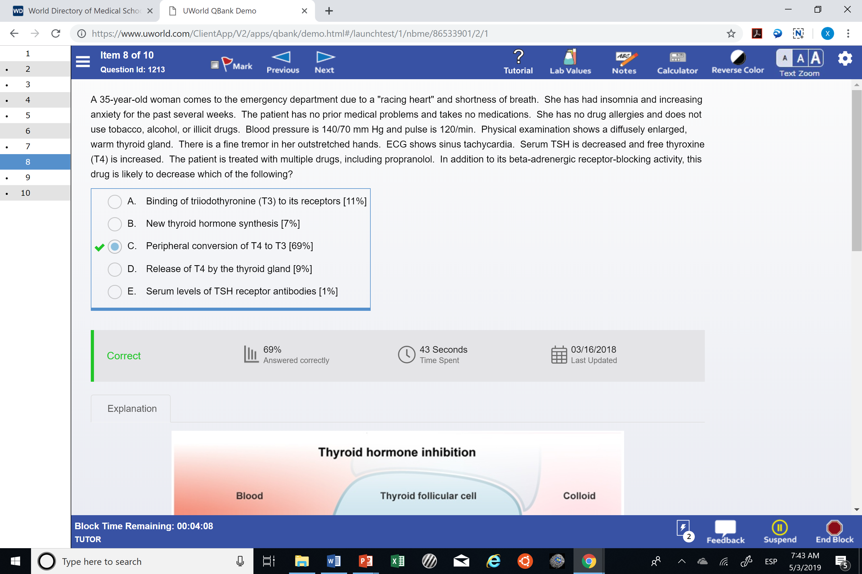

Slide 10
Step 2CK
Preparació igual que Step 1 (First-Aid + UWorld)

Slide 11
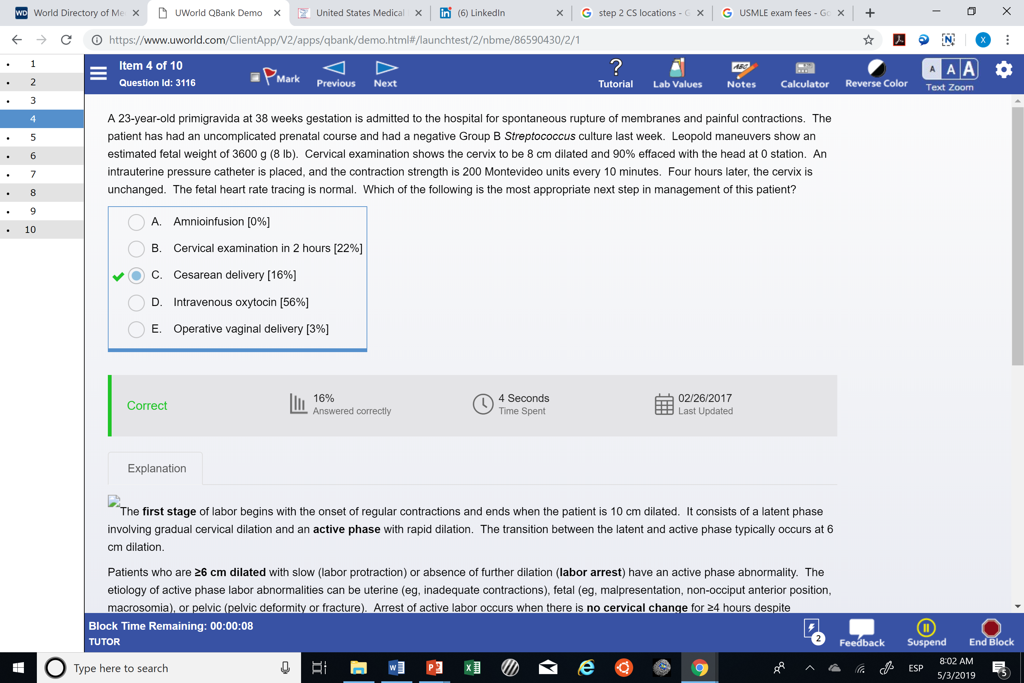

Slide 12
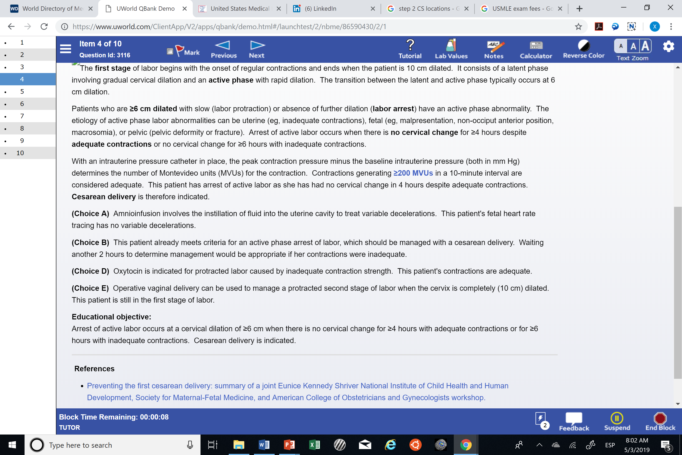

Slide 13
Step 2CS
Cal anar a EEUU (Atlanta, Chicago, Houston, LA, Philadelphia)
12 casos, amb break per dinar
15min amb pacient
majoria amb pacient directament
alguns per telèfon
alguns amb mare/pare parlant sobre un nen
alguns fan coses estranyes (no voler donar història clínica i plorar tota l’estona, estan molt enfadats)
història clínica + PE + counseling
10min per escriure “patient note”
history
physical examination findings
differential diagnosis in order of likelihood (indicating which findings support what)
diagnostic studies
Preparació:
Fer Step2CK just abans
First-aid (història clínica, examinació física)
First-aid cases, Kaplan cases: practicar amb un altre estudiant
Practicar també frases per “empatia” i “professionalitat”

Slide 14
Step 3
Molt similar a Step 2CK, però més interactiu (demanar tests diagnòstics, avançar el rellotge, passen coses noves)
Només es pot fer després de haver acabat la carrera
Es pot fer durant la residència, o abans per millorar expedient, o abans per demanar visat H1B

Slide 15
Enviar sol·licituds a hospitals
A quina especialitat?
Algunes especialitats necessiten un “preliminary year” o “transitional year”
Algunes requereixen 3 anys de medicina interna abans
Alguns programes estan integrats (“categorical” vs. “advanced”)
Alguns que requereixen “preliminary year” (“advanced”) són a la pràctica “categorical”
Més fàcil intentar només una especialitat

Slide 16
Enviar sol·licituds a hospitals
A quins hospitals?
>11,000 programes
cada programa de residència té una pàgina web
tots els programes estan a una pàgina web central, i totes les sol·licituds s’envien a través d’aquesta pàgina web
els programes que no estan en aquest sistema són molt dolents
normes especials per Califòrnia (PTAL) desapareixaran

Slide 17
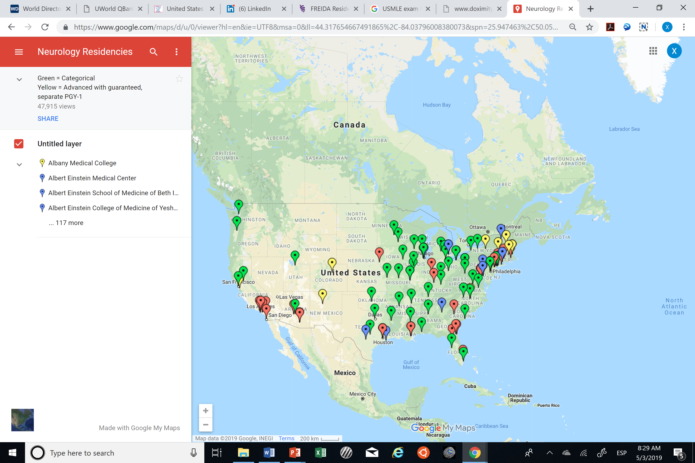

Slide 18
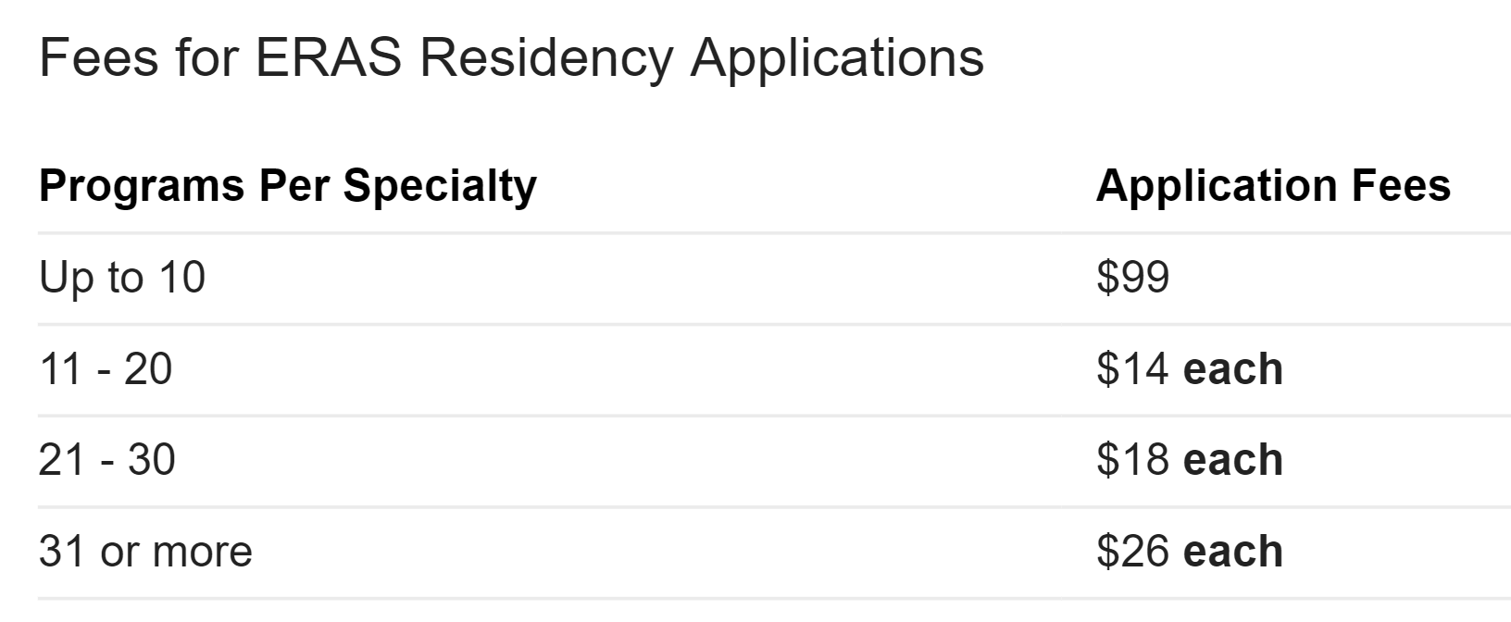
Enviar sol·licituds a hospitals
estratègia per fer llista de programes:
descartar llocs on NO vull anar
enviar sol·licituds a tots els demés, limitat pel preu de cada sol·licitud

Slide 19
Enviar sol·licituds a hospitals
Notes exàmens
Cartes de recomanació (mínim 3)
Idealment de EEUU
CV
Carta de motivació (la mateixa per tots)

Slide 20
Entrevistes
Comencen a arribar invitacions per fer entrevistes
cal contestar ràpid
Estratègia:
per llocs poc interessants, programar les entrevistes d’aquí a molt temps, i cancelar la entrevista si fins llavors han arribat moltes altres entrevistes
Cal pagar sempre el vol, i sovint també el hotel

Slide 21
Entrevistes
dia 1: volar, i sopar amb residents
dia 2: entrevistes (4-8 entrevistes, 15-30min cada una), amb pausa per dinar i potser sessió clínica
contingut molt variable
conversa normal
preguntes típiques de entrevista (weaknesses, difficult case, etc.)
casos clínics (estranys)

Slide 22
“Match day”
fer ranking, programes també fan ranking
match day
matched
unmatched
partial match
programa “advanced” en primera posició és potser arriscat
SOAP per unmatched i partial match

Slide 23
Post-residència
J1 no necessita Step 3, però té 2-year rule
2 anys a Espanya
“waiver” (molt improbable)
“underserved area”: alguns molt dolents, altres molt decents (e.g. Emory University)
H1B necessita Step 3, però no té 2-year rule
no tots els programes ofereixen H1B
Green card
mèrit científic
altres
Parelles:
existeix “couple-matching”
J1 té J2 (permís de treball)
H1B té H4 (permís de treball – potser pitjor que J2)
green card afecta també a la parella

Slide 24
Clerkship (6è medicina)
rotació de 1 mes
cal que sigui el últim any de medicina
convalida 1 mes de rotatori
molt poques residències requereixen un clerkship
https://meded.hms.harvard.edu/exchange-clerkship-program

Slide 25
Investigació
Més varietat
Doble motiu per veure pacients
Permet explorar altres interessos
matemàtiques
programació
escriptura
filosofia
millors preguntes per recerca clínica (i per ciència bàsica)
clínica+ciència té menys pressió econòmica que només ciència

Slide 26
Investigació – estratègies generals
oportunitats a la UPF/UAB/IMIM
pàgines web de laboratoris i articles publicats (scihub)
e.g. https://www.upf.edu/web/cns, https://www.upf.edu/web/dsb
email (molt ben escrit)
voluntariat (estiu) > carta de recomanació > voluntariat/...
experiència i “fit” és el més important

Slide 27
Investigació – estratègies generals
Research fellow, vs. Postdoc, vs. RA, vs. PhD
PhD
GRE (reading, writting, math)
sol·licitud i carta de motivació diferent per cada programa
experiència i “fit” és el més important; voluntariats previs importen molt
possibilitat de investigació EEUU + PhD a Espanya

Slide 28
La Caixa
https://obrasociallacaixa.org/es/investigacion-y-becas/programa-de-becas-de-posgrado/en-un-vistazo
carta motivació + CV
només després de la carrera? (consultar bases)
2 anys de sou + tuition; o 2 anys de sou + congressos/cursos: fa sol·licituds de docotorats / postdoctorats més fortes
experiència és importantíssima
Fulbright
https://fulbright.es/programas-y-becas/becas-para-espanoles/
similar a la Caixa, més prestigi internacional, però amb 2-year rule
per PhD, més assegurat
Altres
https://www.fundacionareces.es/fundacionareces/es/becas-y-ayudas/convocatorias/
https://www.fundacionaliciakoplowitz.org/becas/
Voluntariat a laboratori gran de EEUU durant medicina augmenta les probabilitats de postdoc pagat

